Slide 1
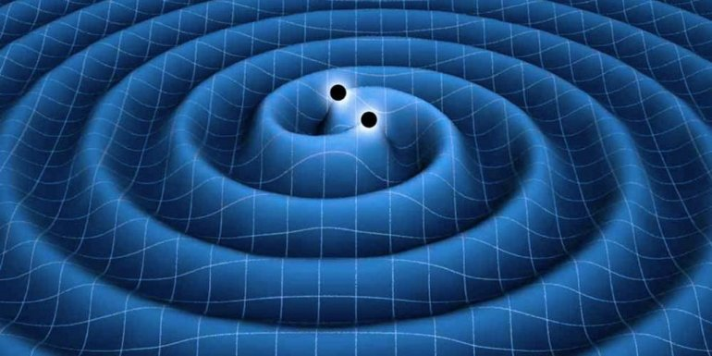
НЕПОСРЕДСТВЕННОЕ
ОБНАРУЖЕНИЕ ГРАВИТАЦИОННЫХ ВОЛН
В.И.Пустовойт
Научно-технологический центр уникального приборостроения РАН,
МГТУ им.Н.Э.Баумана
vlad_pst@yahoo.com
16 апреля 2018 г., МГТУ им.Н.Э.Баумана

Slide 2
ГРАВИТАЦИОННЫЕ ВОЛНЫ:
1.ЧТО ЭТО ТАКОЕ?
2.ИСТОЧНИКИ И ПРИЕМНИКИ
3. КАК ОБНАРУЖИТЬ?
Первое непосредственное обнаружение ГВ и что это означает для науки и практики?
4.Перспективы
и о работах МГТУ им.Н.Э.Баумана
16 апреля 2018 г., МГТУ им.Н.Э.Баумана

Slide 3
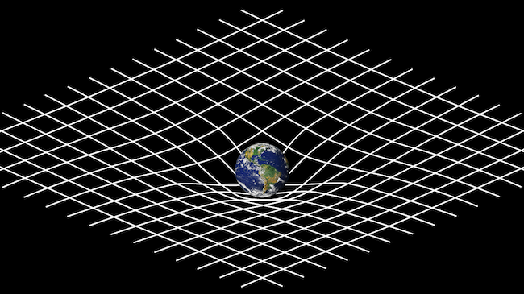
ЧТО такое гравитационная волна?
ИСКАЖЕНИЕ МЕТРИКИ ПРОСТРАНСТВА И ВРЕМЕНИ
МЕТРИКА ПРОСТРАНСТВА И ВРЕМЕНИ
ОПРЕДЕЛЯЕТСЯ НАХОДЯЩЕЙСЯ В НЕЙ МАССОЙ И ЭНЕРГИЕЙ
Основная идея А.Эйнштейна
Движущиеся массы (энергия) порождают искажение метрики пространства и времени, которые, как и электромагнитные волны, отрываются от порождающих их источников, и распространяются в пространстве – это и есть гравитационные волны.
16 апреля 2018 г., МГТУ им.Н.Э.Баумана

Slide 4
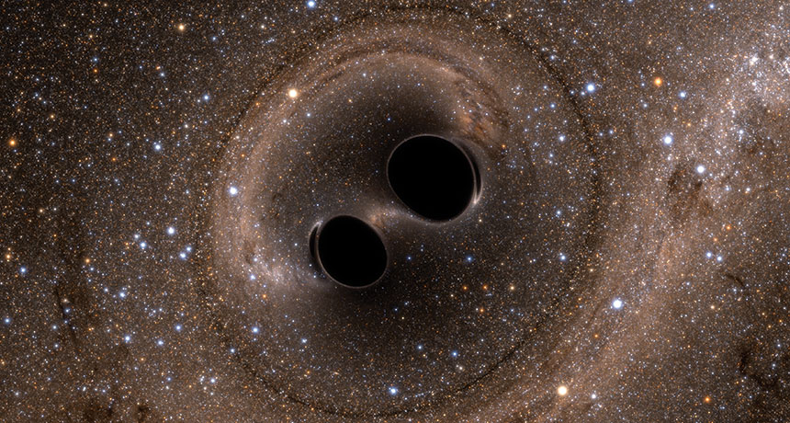
ИСТОЧНИКИ ГРАВИТАЦИОННЫХ
ВОЛН
1.Двойные звезды,
2. Двойные черные дыры,
3.Двойные нейтронные звезды, или ЧД+НЗ
4. Различные космологические катастрофы:
коллапс двойных звездных систем, взрывы
свехновых звезд и т.п.
(В.А.Фок)
Особенности излучателей гравитационных волн
Низкие частоты и широкие полосы
16 апреля 2018 г., МГТУ им.Н.Э.Баумана

Slide 5
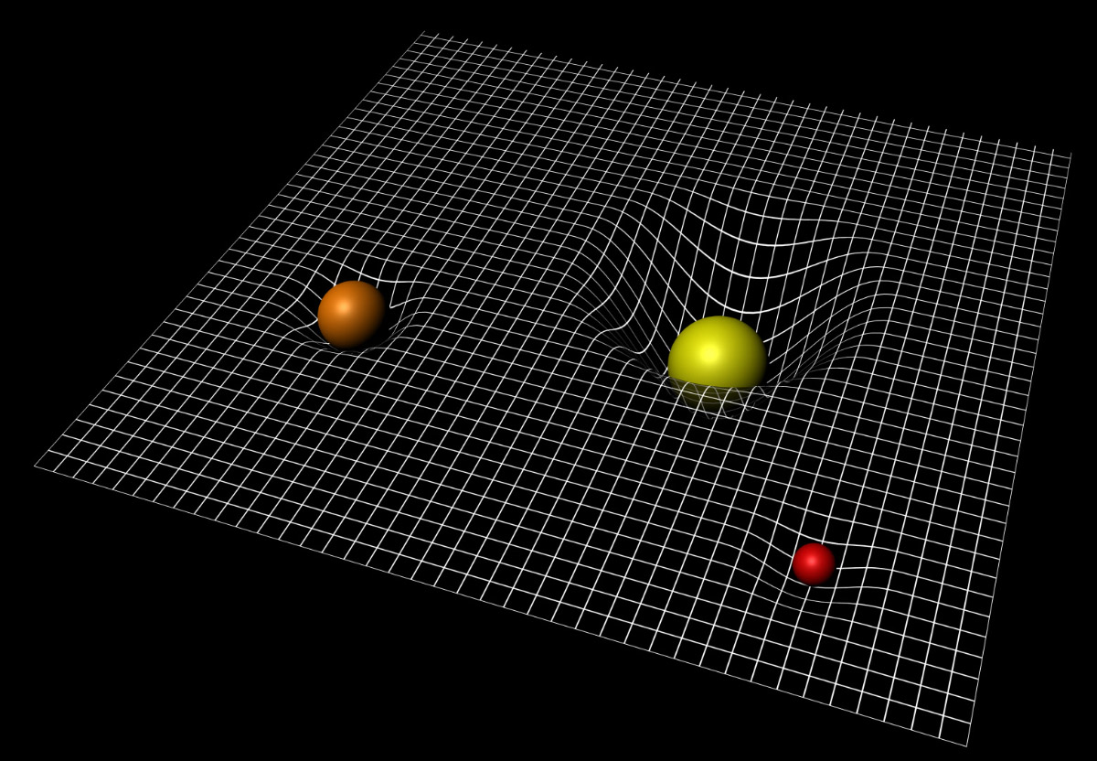
Изменение метрики пространства-времени от эвклидового (плоского) значения под действием массивных тел
Излучение ГВ двойной звездой
16 апреля 2018 г., МГТУ им.Н.Э.Баумана

Slide 6
Методы детектирования гравитационных волн (или приемники гравитационного излучения)
1.Резонансные приемники (J. Weber, 1960)
2. ЛАЗЕРНЫЕ ИНТЕРФЕРОМЕТРЫ (М.Герценштейн и В.Пустовойт, 1962)
Основная идея резонансных приемников – это массивная болванка простой геометрии, охлаждаемая до низкой температуры, в которой под действием гравитационной волны возникают собственные акустические колебания
Идея лазерных интерферометров – это использование интерференции лазерного излучения для измерения малых перемещений зеркала под действием гравитационной волны
16 апреля 2018 г., МГТУ им.Н.Э.Баумана

Slide 7
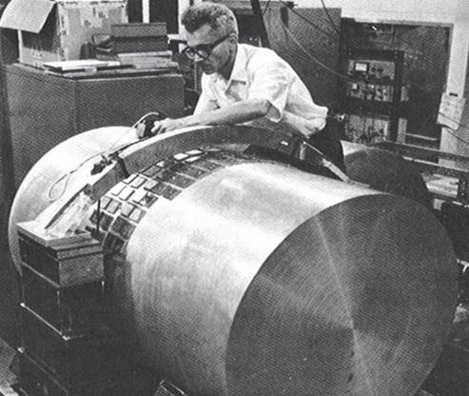
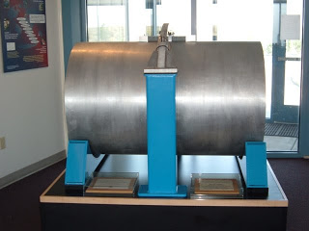
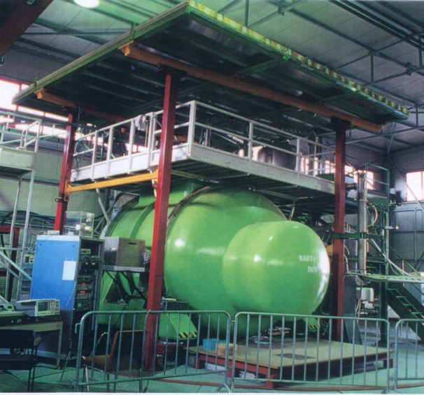
РЕЗОНАНСНЫЕ ДЕТЕКТОРЫ ГРАВИТАЦИОННЫХ ВОЛН
Nautilus
“EXPLORER”, CERN, Швейцария
У
Резонансный детектор “EXPLORER”, CERN, Швейцария
16 апреля 2018 г., МГТУ им.Н.Э.Баумана

Slide 8
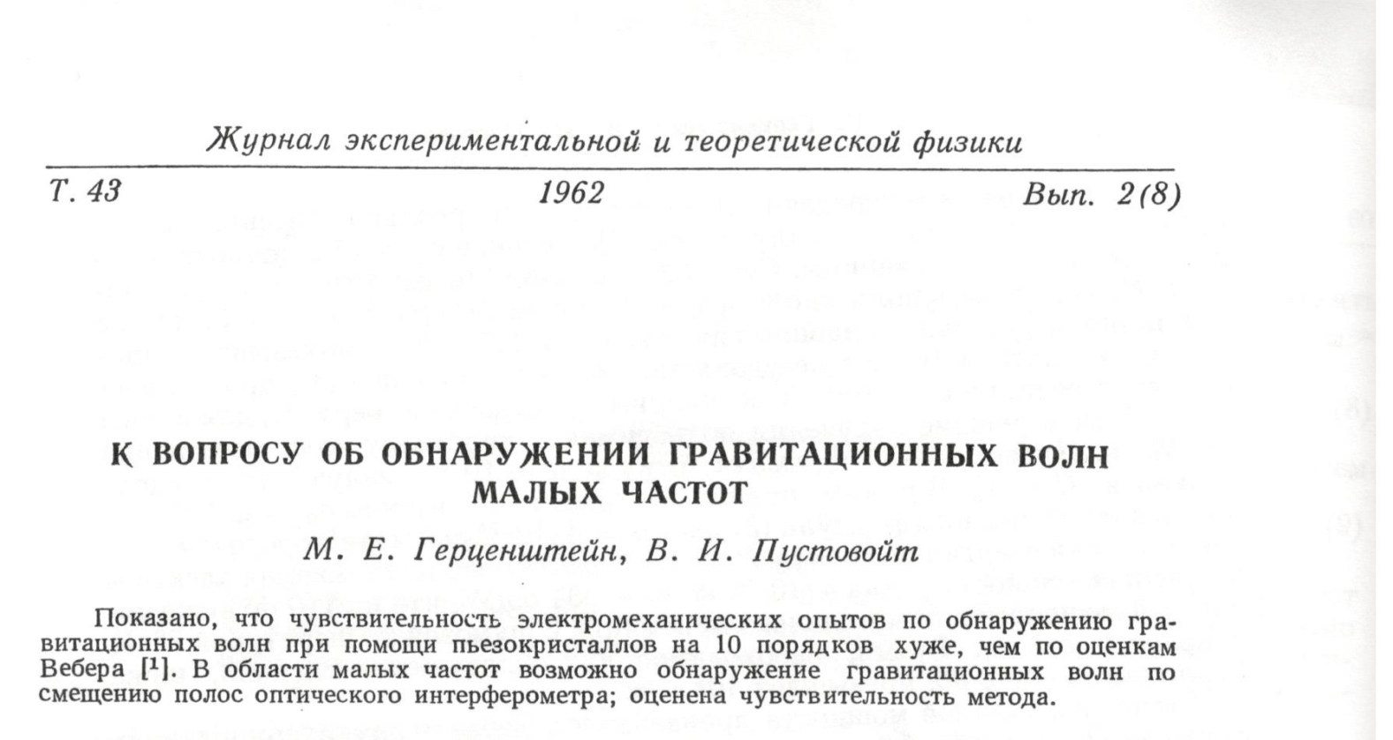
ЛАЗЕРНЫЕ
ИНТЕРФЕРОМЕТРЫ ДЛЯ
НЕПОСРЕДСТВЕННОГО
ОБНАРУЖЕНИЯ ГРАВИТАЦИОННЫХ
ВОЛН
16 апреля 2018 г., МГТУ им.Н.Э.Баумана

Slide 9
Лазерный Интерферометр Майкельсона для обнаружения гравитационных волн
Зеркала - пробные массы - должны быть свободными
зеркало
Источник излучения
делитель
Explorer and Nautilus
лазер
зеркало
ФЭУ
Достигнутое значение
16 апреля 2018 г., МГТУ им.Н.Э.Баумана

Slide 10
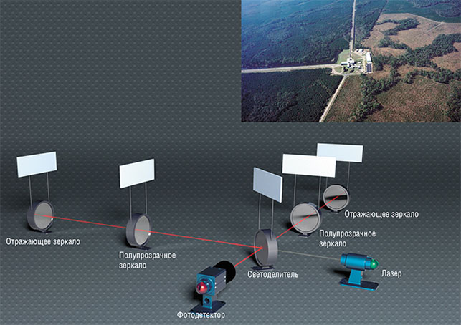
16 апреля 2018 г., МГТУ им.Н.Э.Баумана

Slide 11
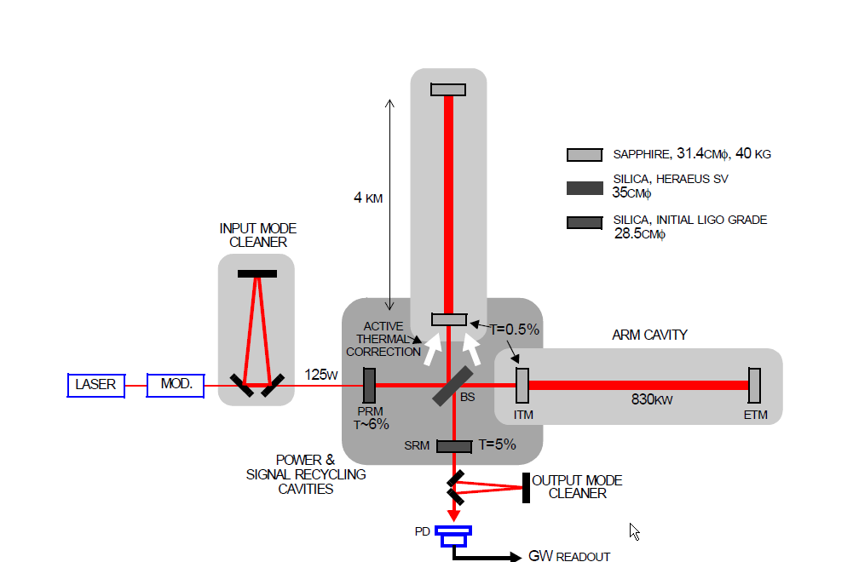
Оптическая схема лазерного интерферометра LIGO (третьего поколения)
16 апреля 2018 г., МГТУ им.Н.Э.Баумана

Slide 12
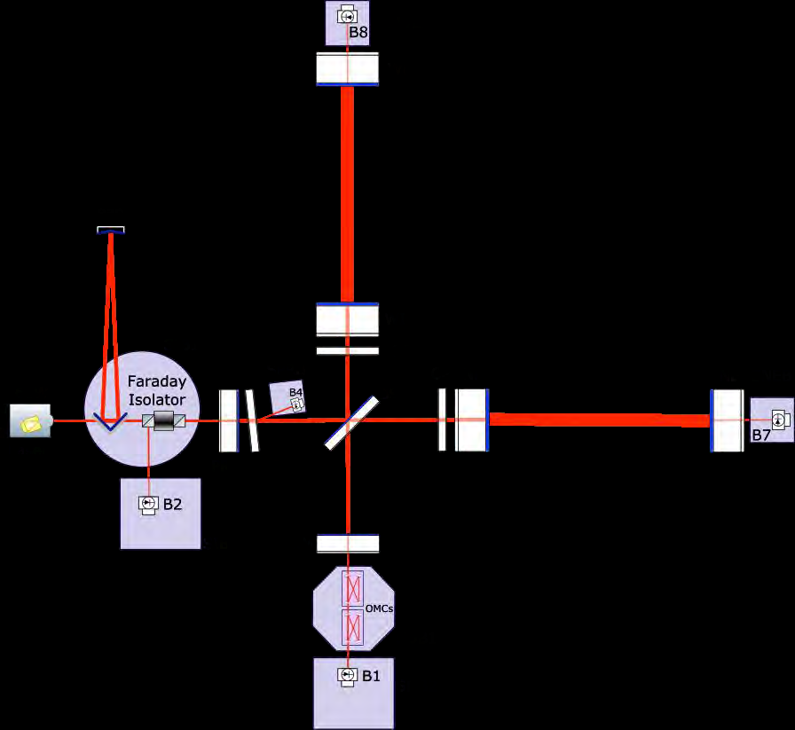
Оптическая схема VIRGO
В настоящее время заканчивается
virgo
модернизация интерферометра,
1.Заменены подвесы на стальные нити,
2. Обнаружены источники плохого вакуума в трубах,
3. Испытана новая система синхронного
детектирования сигнала,
4.Улучшены системы подвеса зеркал.
16 апреля 2018 г., МГТУ им.Н.Э.Баумана

Slide 13
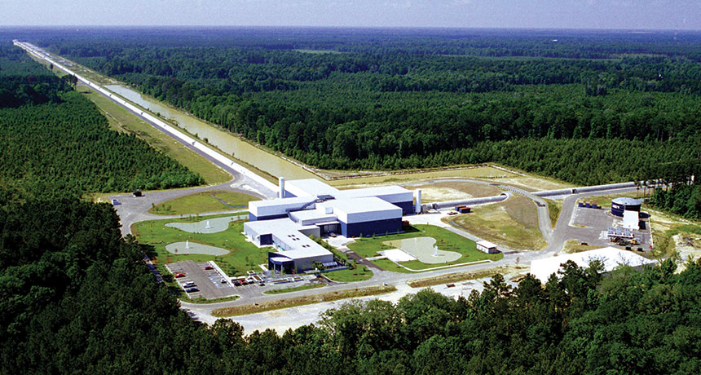
Лазерный интерферометр гравитационно-волновой обсерватории в Ливингстон, штат Луизиана.
ИОФАН 29 Февраля 2016г.
16 апреля 2018 г., МГТУ им.Н.Э.Баумана

Slide 14
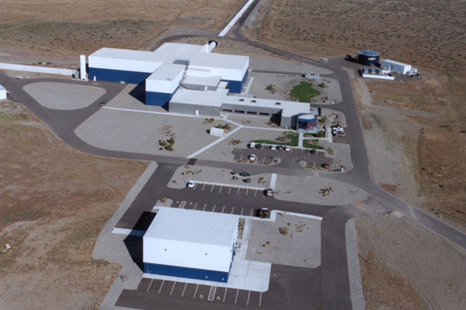
Центральная часть интерферометра LIGO в Хэнфорде
16 апреля 2018 г., МГТУ им.Н.Э.Баумана

Slide 15
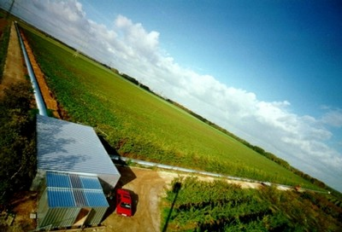
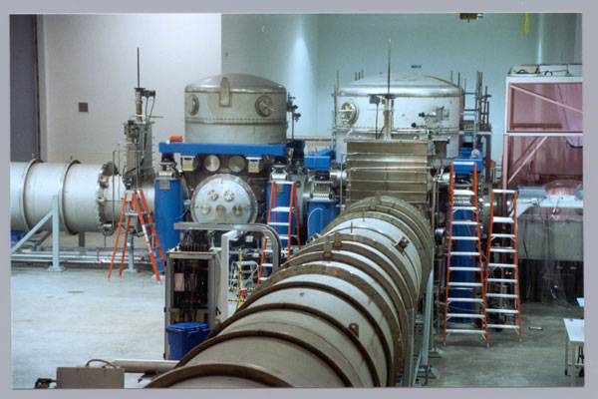
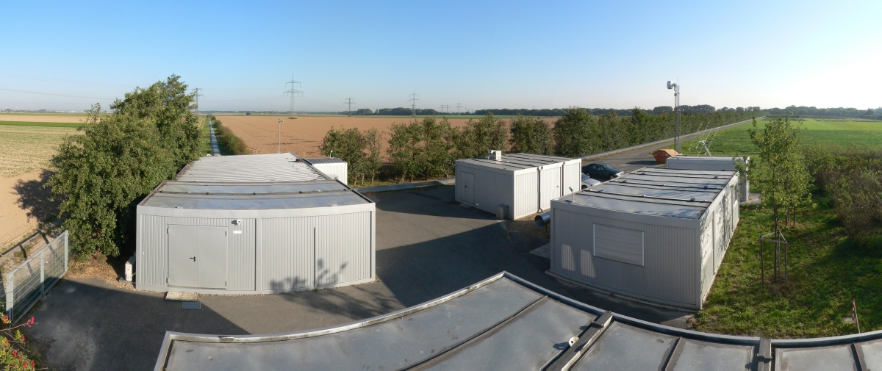
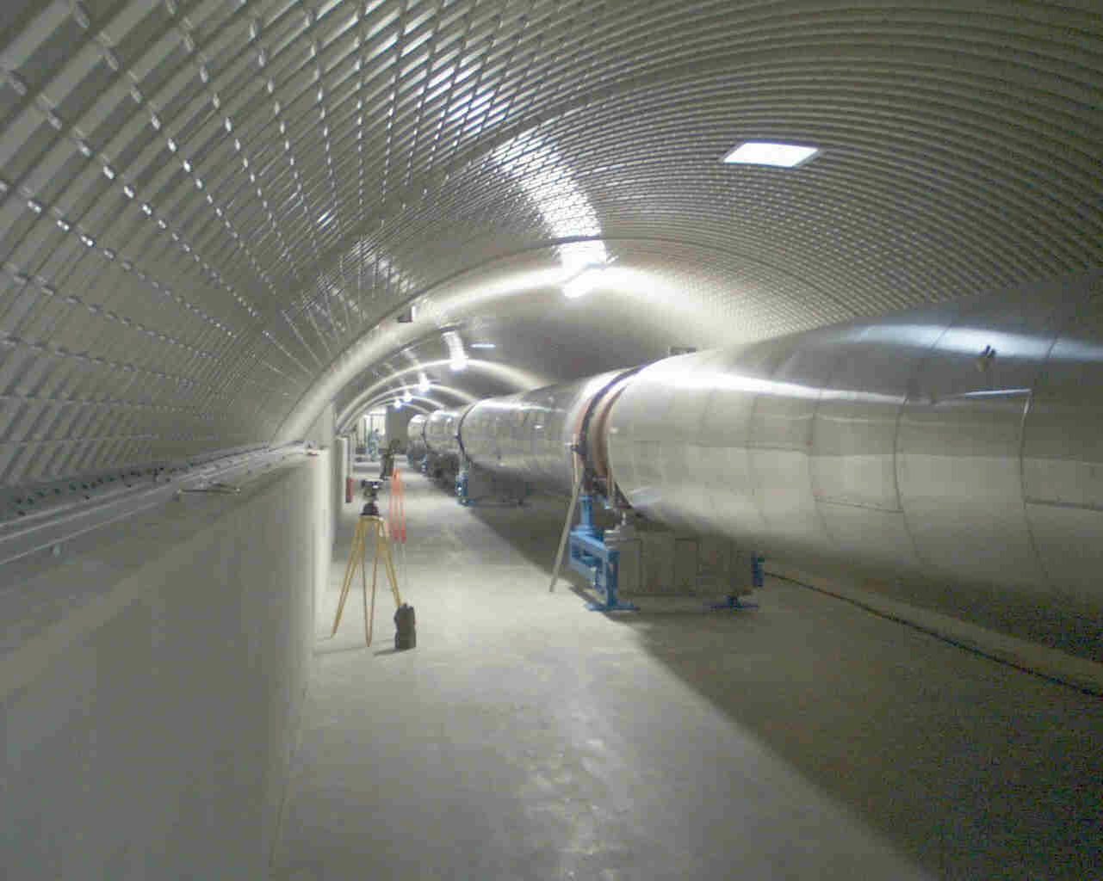
Лазерные интерферометры для обнаружения гравитационных волн
(LIGO – в США , VIRGO- в Италии, GEO-600- в ФРГ, TAMA-300- в Японии др.)
GEO-600, Ганновер, ФРГ
VIRGO, Италия
LIGO, Хэнфорд, США
VIRGO, Италия
16 апреля 2018 г., МГТУ им.Н.Э.Баумана

Slide 16
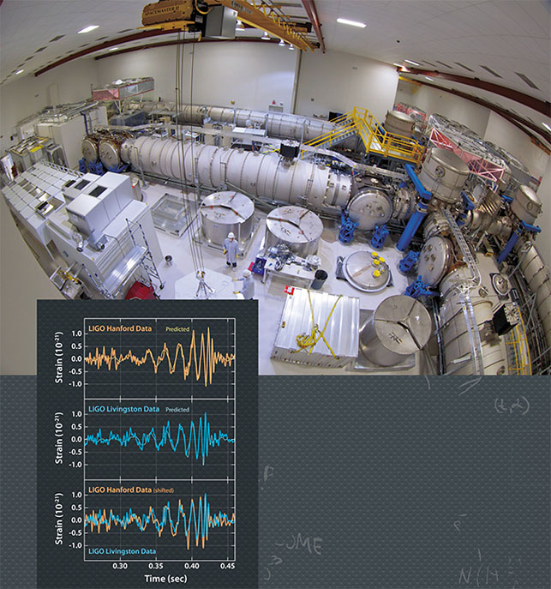
LIGO
16 апреля 2018 г., МГТУ им.Н.Э.Баумана

Slide 17
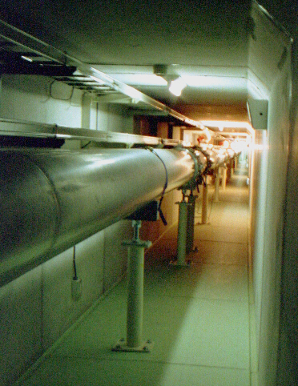
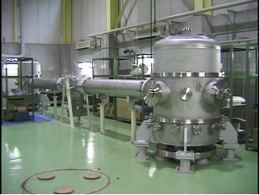
Фрагменты вакуумной системы ТАМА. Вакуум поддерживается на уровне 10-6 Па
16 апреля 2018 г., МГТУ им.Н.Э.Баумана

Slide 18
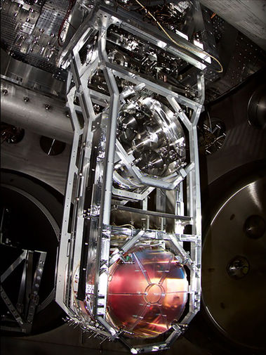
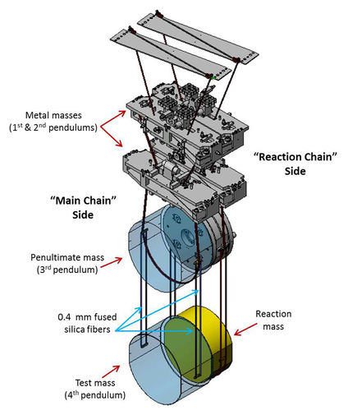
16 апреля 2018 г., МГТУ им.Н.Э.Баумана

Slide 19
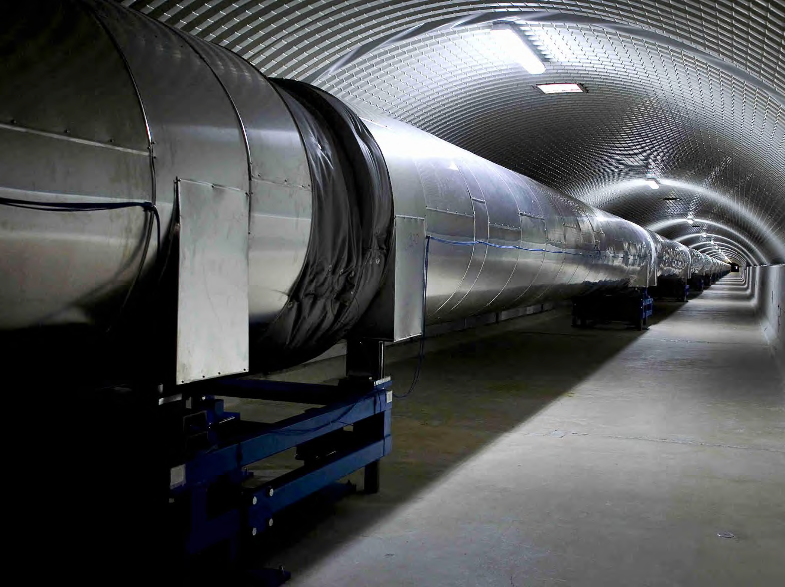
VIRGO
16 апреля 2018 г., МГТУ им.Н.Э.Баумана

Slide 20
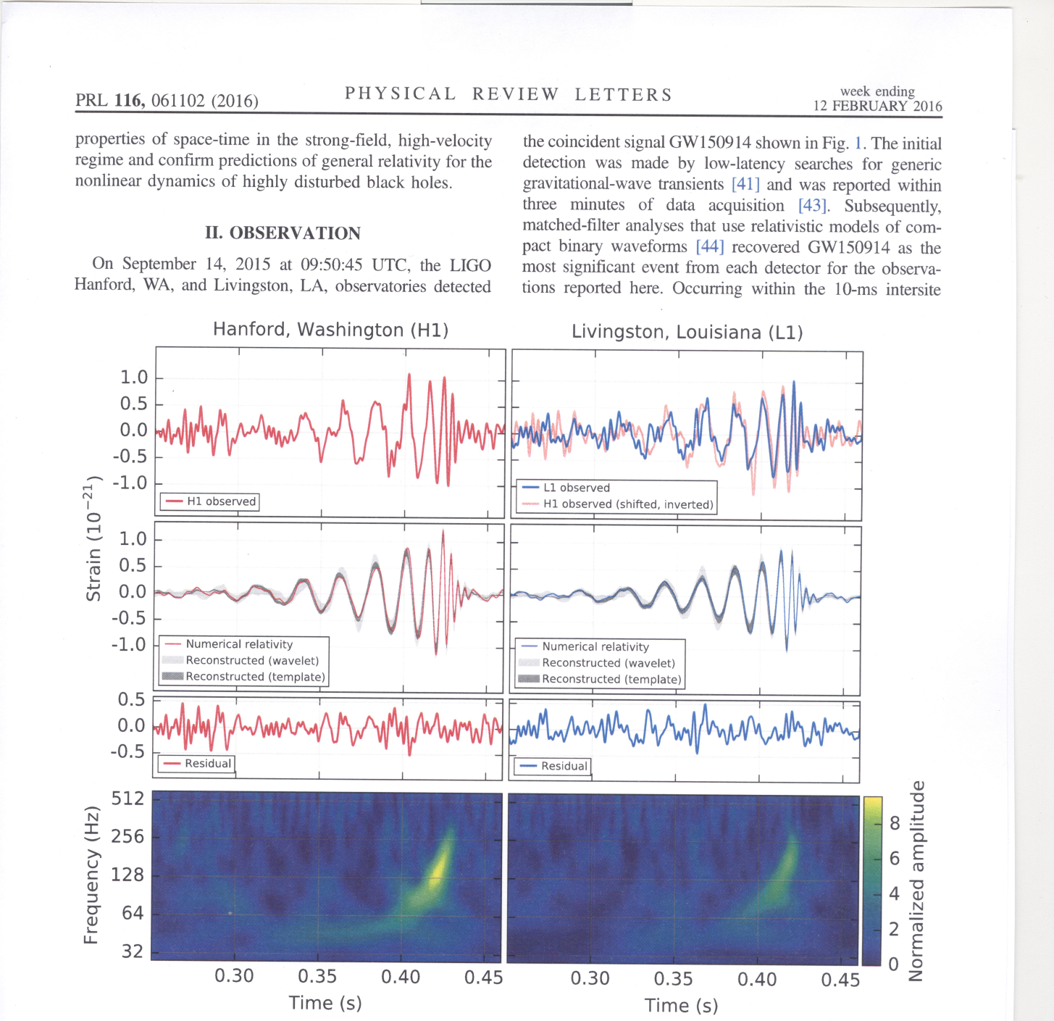
Phys.Rev.Lett.,116,061102,(12 February 2016)
Первое прямое наблюдение излучения гравитационных волн Advance LIGO
В результате изменений
Установлено:
Частота «свип» сигнала 35-250Hz,
Массы ВН: m1= 36М, m2=29M,
Радиус Шваршильда для суммарной массы ,
Расстояние от центра вращения - 350 км,
5. Длительность «свир» сигнала-0.2 сек
6. Хорошая корреляция между наблюдениями на двух разнесенных на 3002 км интерферометрах,
16 апреля 2018 г., МГТУ им.Н.Э.Баумана

Slide 21
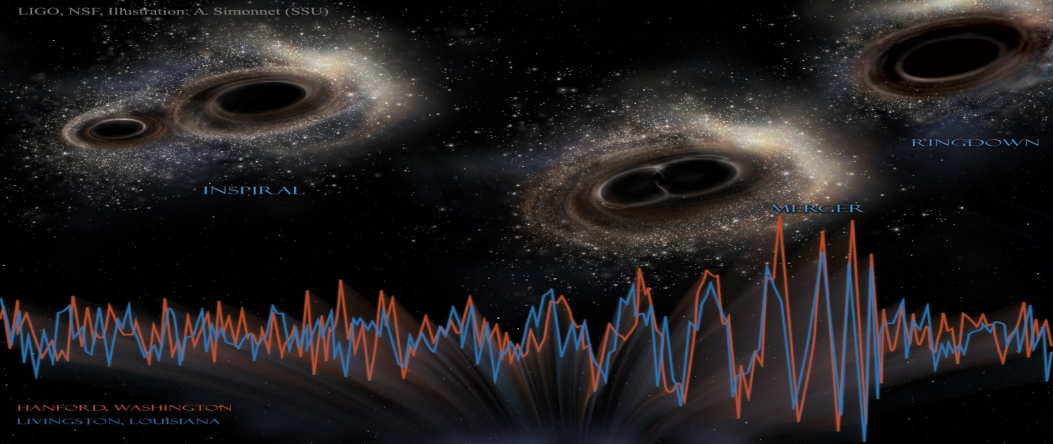
Первое прямое наблюдение излучения гравитационных волн Advance LIGO
B.P.Abbott et all. Phys.Rev.Lett.,116,061102, (12 February 2016)
“Observation of Gravitation Waves from a Binary Black Hole Merger”
250Hz
35 Hz
0.17 сек
16 апреля 2018 г., МГТУ им.Н.Э.Баумана

Slide 22
Phys.Rev.Lett.,116,061102,(12 February 2016)
Первое прямое наблюдение излучения гравитационных волн Advance LIGO
В результате изменений
Установлено:
Частота «свип» сигнала 35-250Hz,
Массы ВН: m1= 36М, m2=29M,
Радиус Шваршильда для суммарной массы ,
Расстояние от центра вращения - 350 км,
5. Длительность «свир» сигнала-0.2 сек
6. Хорошая корреляция между наблюдениями на двух разнесенных на 3002 км интерферометрах,
2 Марта 2016г., ОФН

Slide 23
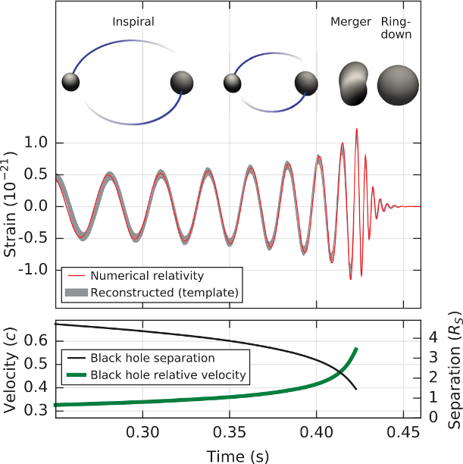
Очищенный от шумов сигнал на двух интерферометрах
Частота
Частота
График из статьи Phys. Rev. Lett. 12-02-2016

Slide 24
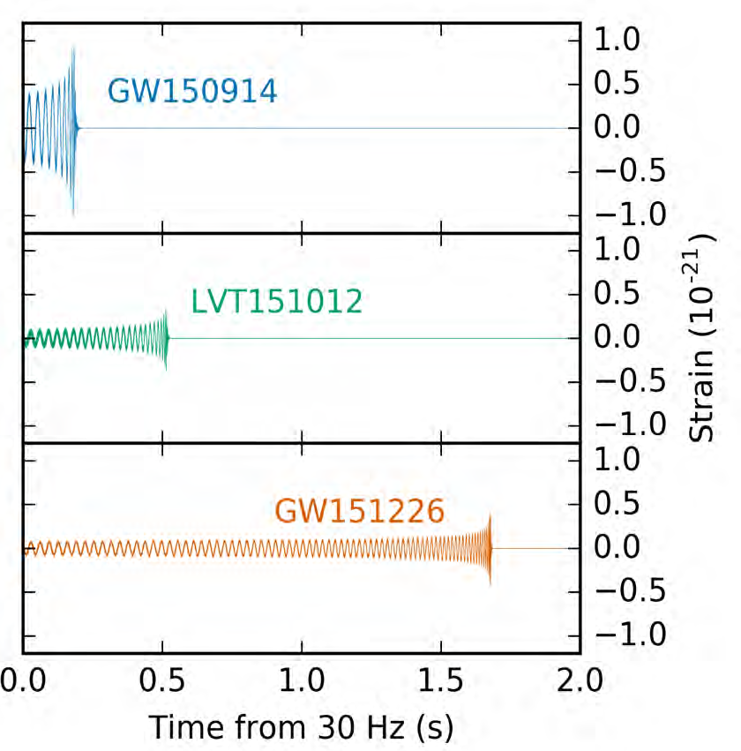
16 апреля 2018 г., МГТУ им.Н.Э.Баумана

Slide 25
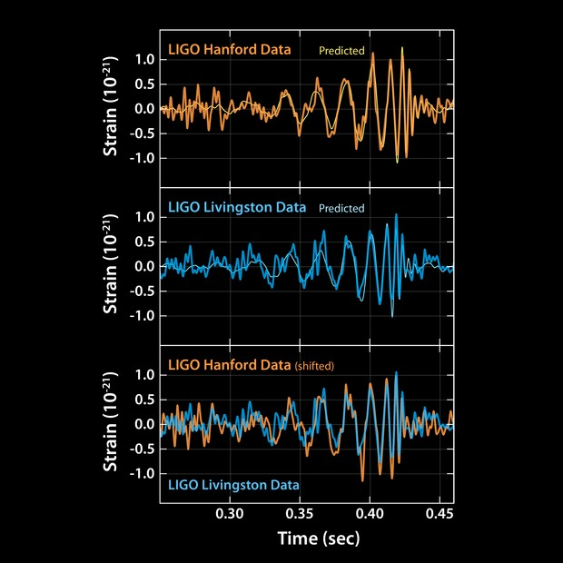
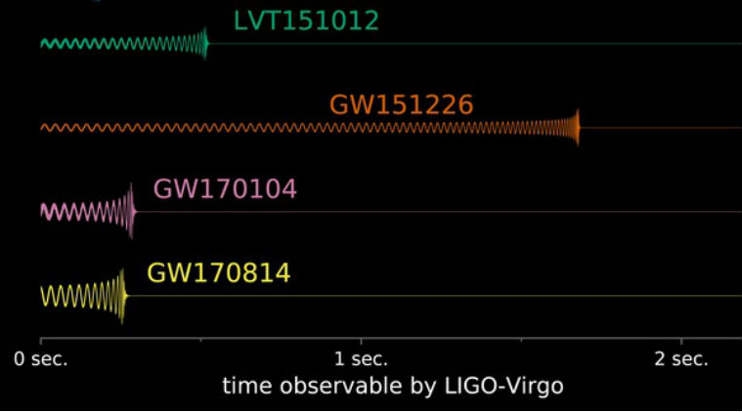
16 апреля 2018 г., МГТУ им.Н.Э.Баумана

Slide 26
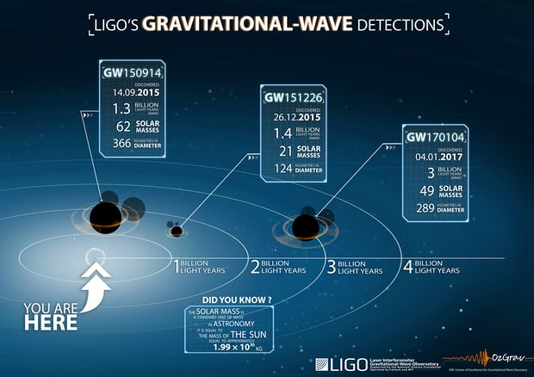
GW150914, GW151226, GW170104
From LIGO
16 апреля 2018 г., МГТУ им.Н.Э.Баумана

Slide 27
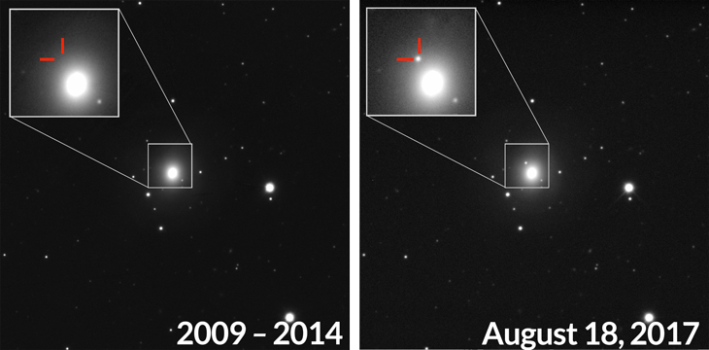
Открытие нейтронных звезд (Четвертое событие)
«BNS-Merger»
Выводы :
1,Коллапс сопровождается излучением,
2. Скорость гравитационных волн вплоть до 9-того знака совпадает со скоростью света,
3. Тяжелые элементы, в частности, золото, появляются в результате ядерных реакций в нейтронных звездах
После того, как гравитационные волны сузили область неба, где столкнулись две нейтронные звезды, телескопы выявили пятно света (обозначено красными линиями), где ни один не был раньше.
16 октября исследователи объявили, что Advanced LIGO (лазерная обсерватория гравитационно-волновой интерферометрии) и ее дочерний эксперимент Advanced Delgo обнаружили гравитационные волны от сталкивающихся нейтронных звезд - космический крах, наблюдаемый более чем в 70 обсерваториях по всему миру.( участники: ИКИ РАН, ГАИШ, МГУ, ак.А.М.Черепащук, проф.В.М.Липунов)

Slide 28
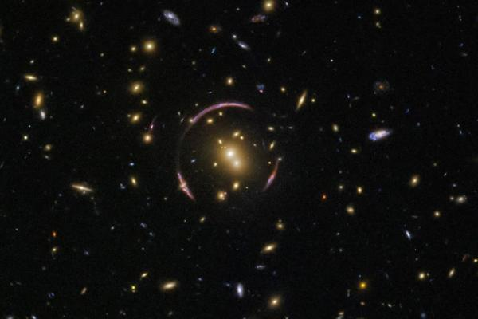
Кольцо Эйнштейна
SDSS J0146-0929.
( Hubble / ESA / NASA)
Яркое подтверждение ОТО
16 апреля 2018 г., МГТУ им.Н.Э.Баумана

Slide 29
Что означает непосредственное обнаружение ГВ
1. Еще одно значительное подтверждение ОТО,
2. Новый канал получения информации о Вселенной («открыли новое окно во Вселенную»)
3. Пропаганда науки среди молодежи
4. Существенный прогресс в области средств измерений и метрологии, в технологии высоко отражающих покрытий (зеркал), изоляции от вибраций, получение информации при большом уровне шумов и др.
5. Гравиметрия, ориентация по гравитационному потенциалу .
16 апреля 2018 г., МГТУ им.Н.Э.Баумана

Slide 30
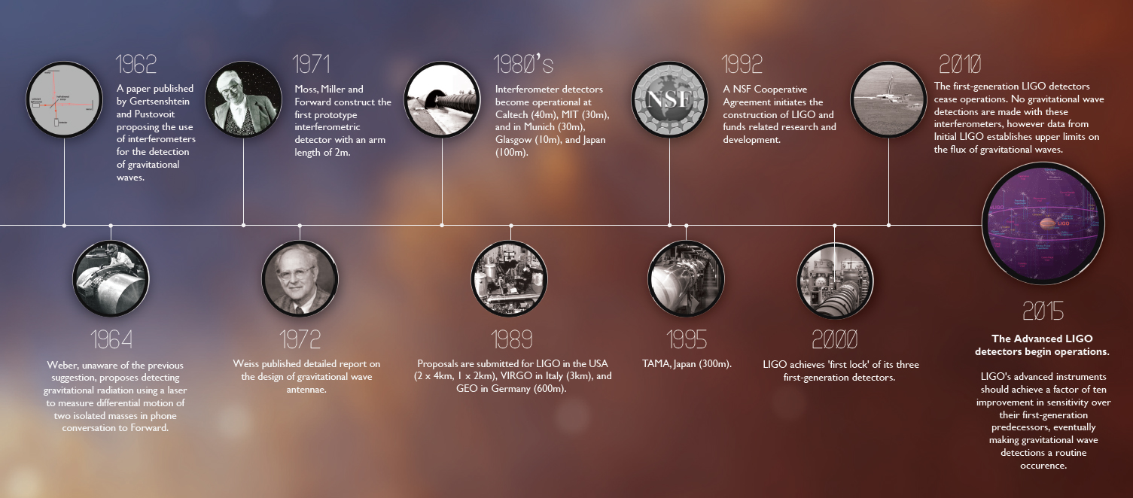
Дорожная карта открытия непосредственного обнаружения гравитационных волн
Краткая история гравитационных детекторов
( журнал “SCIENCE”)
16 апреля 2018 г., МГТУ им.Н.Э.Баумана

Slide 31
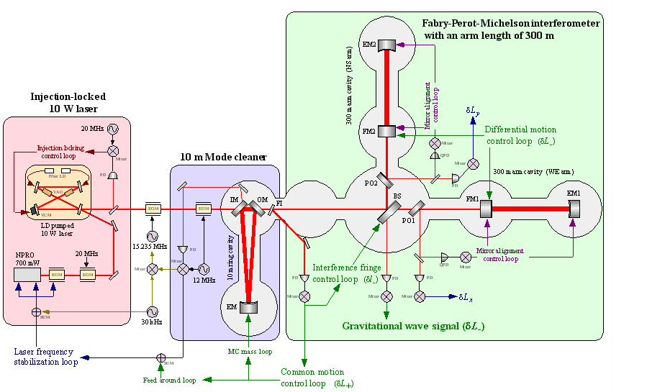
TAMA 300 (Япония)
Оптическая конфигурация: Фабри-Перо-Майкельсона интерферометр с длиной плеч - 300м,
Лазер 10 W Nd:Yag,
Очистка мод - треугольное кольцо длиной 10 м,
Recent improvement: 2 x 10-16 m/sqrt(Hz) @ 100Hz
Best sensitivity floor level: 1.5 x 10-18 m/sqrt(Hz)
LIGO
GEO
Virgo
TAMA
LIGO
Современная сеть существующих детекторов для обнаружения гравитационных волн
16 апреля 2018 г., МГТУ им.Н.Э.Баумана

Slide 32
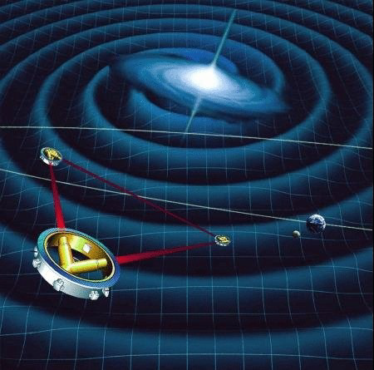
16 апреля 2018 г., МГТУ им.Н.Э.Баумана

Slide 33
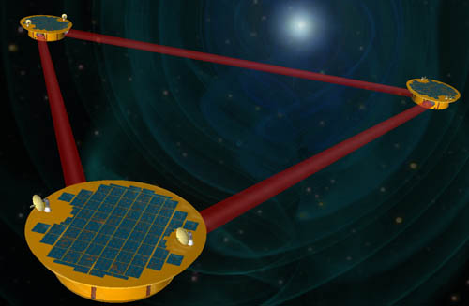
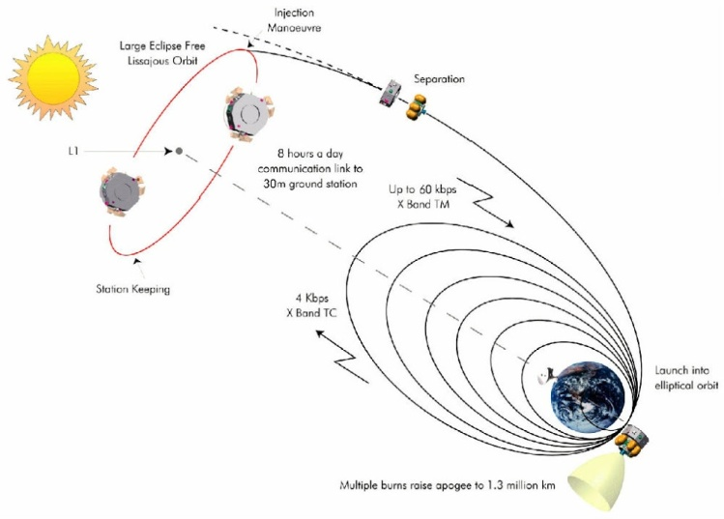
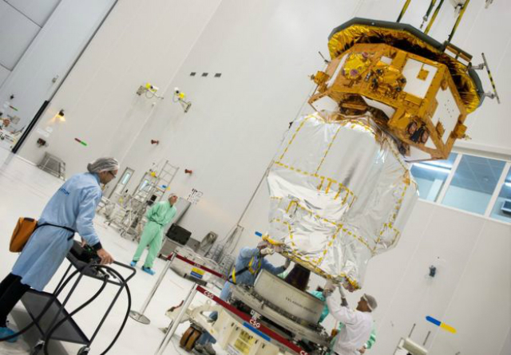
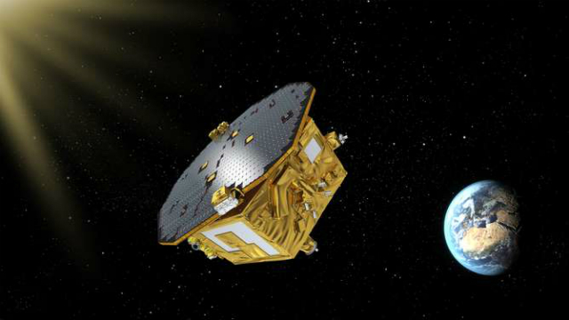
LISA
16 апреля 2018 г., МГТУ им.Н.Э.Баумана

Slide 34
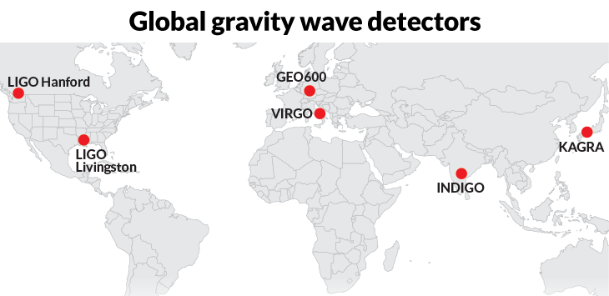
Мировая сеть лазерных интерферометров
16 апреля 2018 г., МГТУ им.Н.Э.Баумана

Slide 35
РАБОТЫ ПО ДЕТЕКТИРОВАНИЮ ГРАВИТАЦИОННЫХ ВОЛН В МГТУ им.Н.Э.Баумана
Ведутся работы по созданию прототипа лазерной интерферометрической антенны на основе новой оптической схемы (двойной интерферометр Майкельсона ), обладающей большей чувствительностью и лучшим отношением сигнал/шум (проф.А.Н.Морозов),
Работы по разработке принципов генерации и приему высокочастотных гравитационных волн (проф.В.О.Гладышев)
16 апреля 2018 г., МГТУ им.Н.Э.Баумана

Slide 36
Оптическая схема двойного интерферометра в МГТУ им.Н.Э.Баумана
ФД-1
ФД-2
ФД-1
ФД-2
Лазер
Принципиальная схема
«двойного» интерферометра Маха-Цендера-Майкельсона
с резонаторами Фабри-Перо с фазовым сдвигом в каждом из плеч
Резонатора Фабри –Перо (лазерная гравитационная антенна)
16 апреля 2018 г., МГТУ им.Н.Э.Баумана

Slide 37
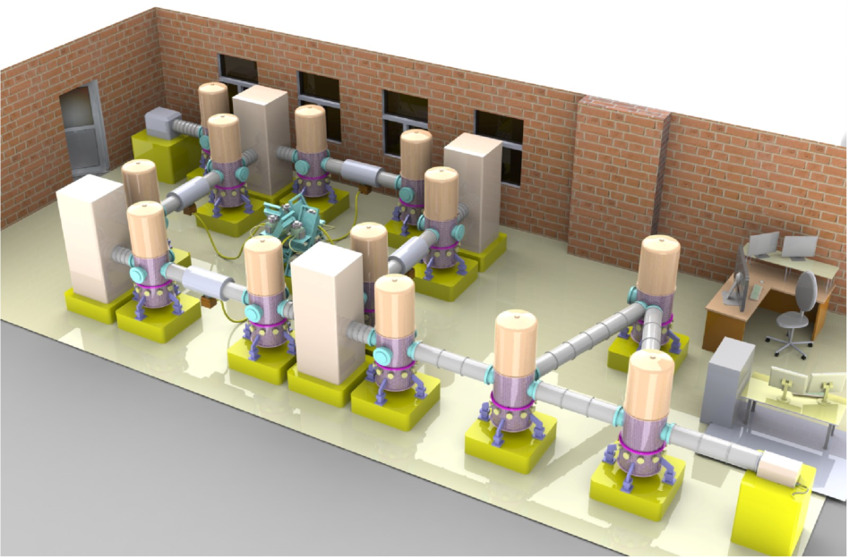
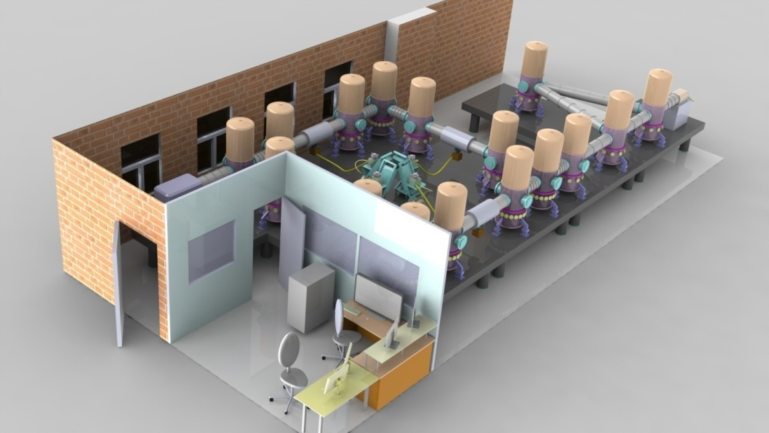
Трехмерные модели лазерных интерференционных гравитационных антенны
Интерферометр Маха-Цандера
Двойной интерферометр Майкельсона-Фабри-Перо
16 апреля 2018 г., МГТУ им.Н.Э.Баумана

Slide 38
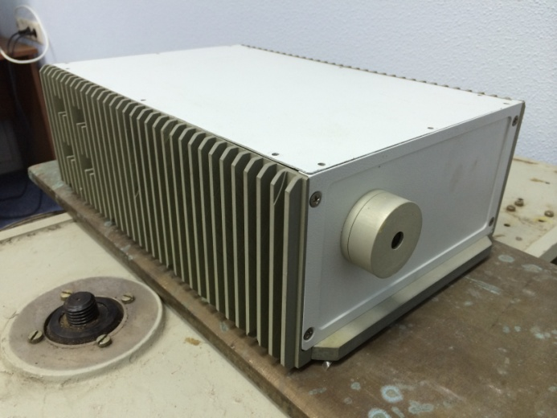
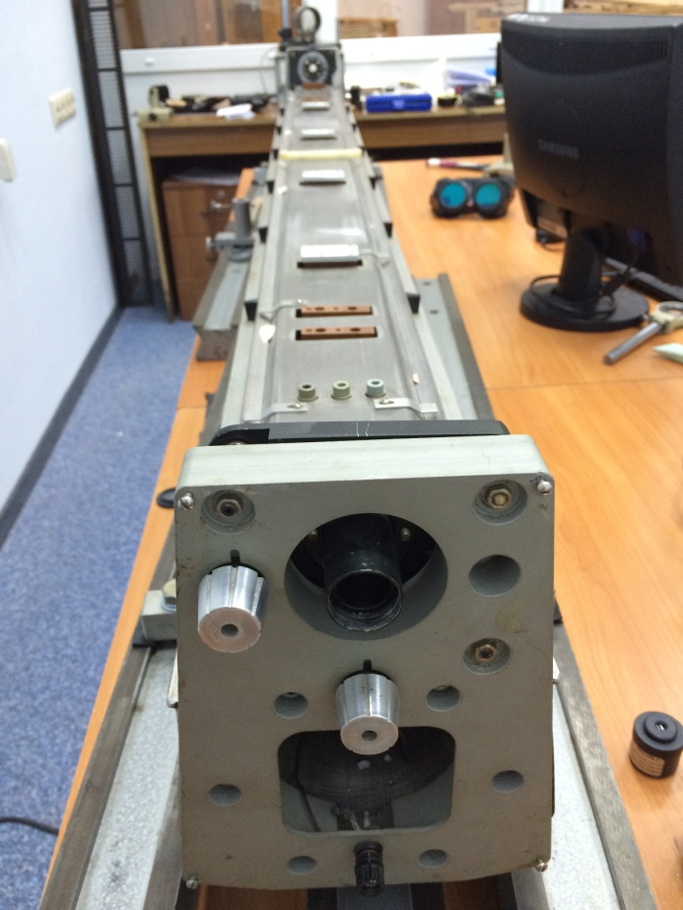
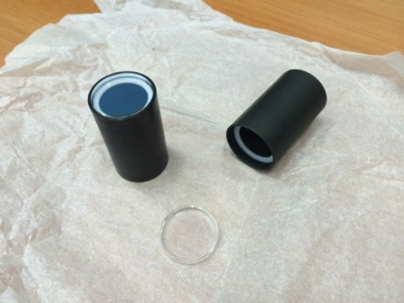
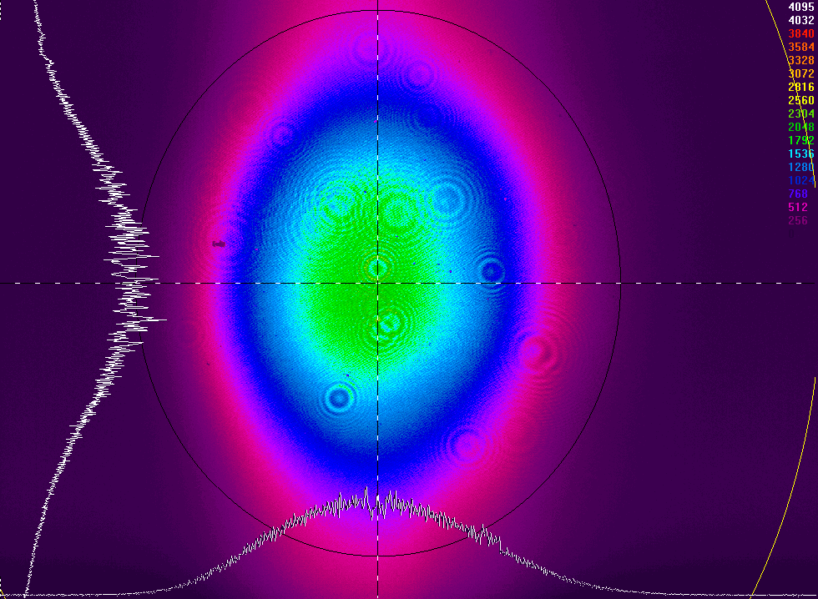
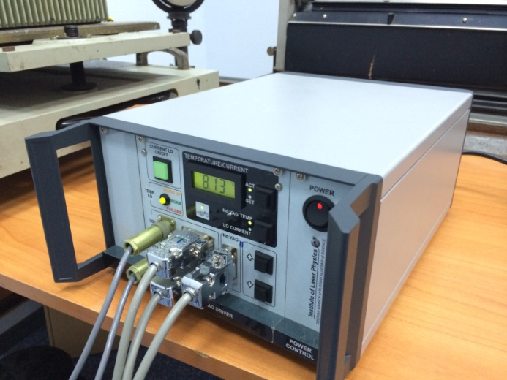
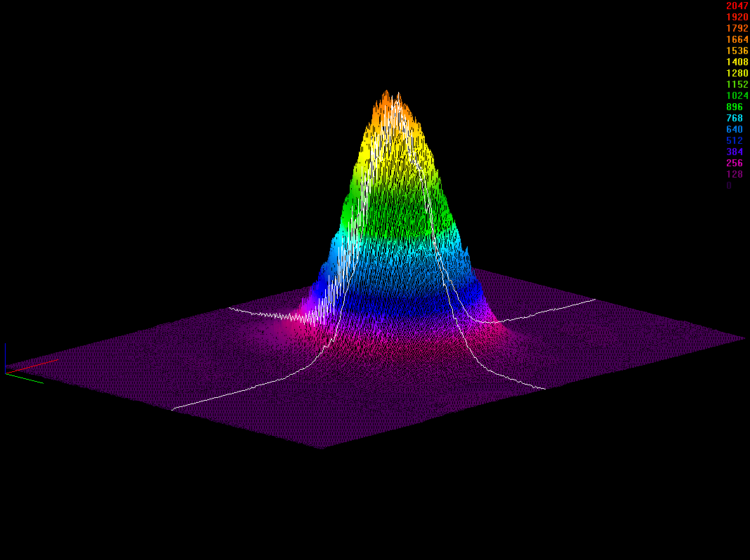
Кольцевой Nd:YAG лазер 1064 нм
Лазерный модуль
Основные технические характеристики
Источник питания-управления
16 апреля 2018 г., МГТУ им.Н.Э.Баумана

Slide 39
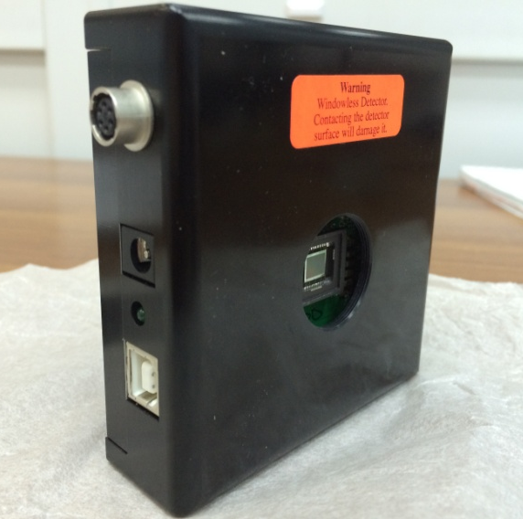
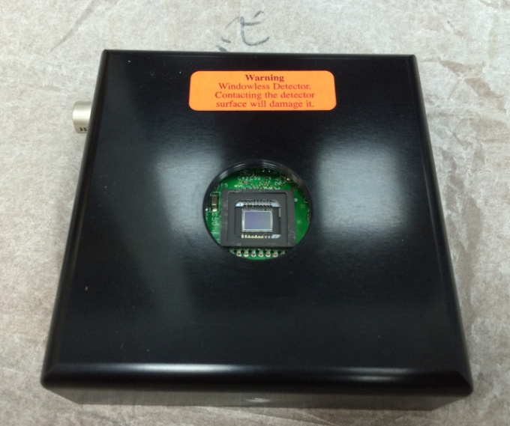
Приемник оптического излучения
ИК камера Spiricon LW130
16 апреля 2018 г., МГТУ им.Н.Э.Баумана

Slide 40





Профиль лазерного излучения на выходе интерферометра
Изменение интерференционной картины при долговременной записи
16 апреля 2018 г., МГТУ им.Н.Э.Баумана

Slide 41

Отражающие зеркала
Коэффициент отражения на
длине волны 1064 нм - 99,99 %
16 апреля 2018 г., МГТУ им.Н.Э.Баумана

Slide 42
Что дальше?
Как часто могут наблюдаться такие события?
Частота подобных событий для двойных черных дыр внутри сферы радиусом около
нескольких сотен мегапарсек составит 3-100 событий в год
для масс черных дыр до 100 солнечных
2.Какие фундаментальные результаты можно ожидать в будущем?
    Проверка ОТО, Новое окно во вселенную,
3.Как улучшить чувствительность лазерных интерференционных антенн?
Проблема зеркал, лазерный интерферометр в космосе, подземный интерферометр (Эйнштейновский телескоп)
4. Космический лазерный интерферометр LISA, ( сверх низкие частоты, большие массы)
5. Создание всемирной сети лазерных интерференционных антенн6. Какие еще другие применения лазерных интерференционных антенн возможны?
Геология , динамическая картина изменения гравитационного поля Земли

Slide 43


David Reinze – исполнительный директор LIGO (кабинет)
Калтех, Пасадена, CA США, 22 ноября 2016 г.
Kip Torne
16 апреля 2018 г., МГТУ им.Н.Э.Баумана

Slide 44

Гравитационные волны обнаружены!
Спасибо за внимание!

Slide 45
Из журнала
Science
See more of Science's coverage of gravitational waves.
From prediction to reality: a history of the search for gravitational waves
1915 - Albert Einstein publishes general theory of relativity, explains gravity as the warping of spacetime by mass or energy
1916 - Einstein predicts massive objects whirling in certain ways will cause spacetime ripples—gravitational waves
1936 - Einstein has second thoughts and argues in a manuscript that the waves don't exist—until reviewer points out a mistake
1962 - Russian physicists M. E. Gertsenshtein and V. I. Pustovoit publish paper sketch optical method for detecting gravitational
waves—to no notice
1969 - Physicist Joseph Weber claims gravitational wave detection using massive aluminum cylinders—replication efforts fail
1972 - Rainer Weiss of the Massachusetts Institute of Technology (MIT) in Cambridge independently proposes optical method for detecting waves
1974 - Astronomers discover pulsar orbiting a neutron star that appears to be slowing down due to gravitational radiation—work that later earns them a Nobel Prize
1979 - National Science Foundation (NSF) funds California Institute of Technology in Pasadena and MIT to develop design for LIGO
1990 - NSF agrees to fund $250 million LIGO experiment
1992 - Sites in Washington and Louisiana selected for LIGO facilities; construction starts 2 years later
1995 - Construction starts on GEO600 gravitational wave detector in Germany, which partners with LIGO and starts taking data in 2002
1996 - Construction starts on VIRGO gravitaional wave detector in Italy, which starts taking data in 2007
2002–2010 - Runs of initial LIGO—no detection of gravitational waves
2007 - LIGO and VIRGO teams agree to share data, forming a single global network of gravitational wave detectors
2010–2015 - $205 million upgrade of LIGO detectors
2015 - Advanced LIGO begins initial detection runs in September
2016 - On 11 February, NSF and LIGO team announce successful detection of gravitational waves
Posted in: Space, Gravitational waves
DOI: 10.1126/science.aaf4041

